Slide 1
Dummy Trajectory Generation and Detection
Including:
Protecting Moving Trajectories with Dummies
An Anonymous Communication Technique using Dummies for Location-based Services
Dummy-Based Schemes for Protecting Movement Trajectories
A Novel Dummy-based Mechanism to Protect Privacy on Trajectories
Dummy Trajectory Generation Scheme Based on Deep Learning
TSHN: A Trajectory Similarity Hybrid Networks for Dummy Trajectory Identifification
张文博 2023.02.16

Slide 2
背景简介
基于位置的服务在多领域都至关重要，但将数据上传至LBS(Location-based services )服务器面临巨大的隐私威胁。有两大类方法解决此问题，分别是依赖匿名服务器和客户端。
使用匿名服务器，将位置数据加以处理后发送给LBS服务器的办法并不总是可用的，会受到限制。
使用客户端匿名化，上传冗余的位置信息，得到冗余的处理结果，并进行本地过滤，限制较小。
本次主要介绍使用客户端进行匿名化的一种方法，即生成“移动假人”轨迹，包括生成方法及检测方法。

Slide 3
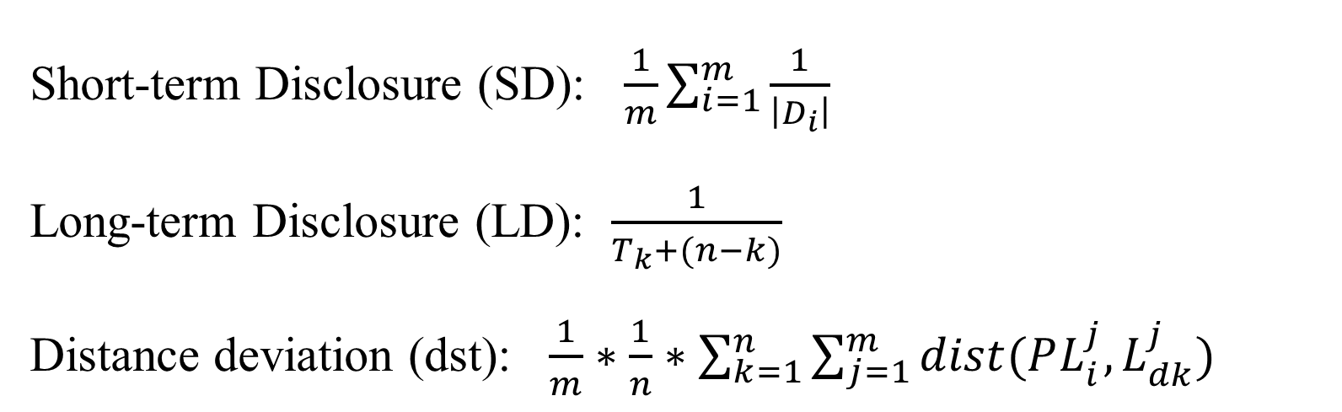
隐私泄露衡量指标
由于上传的数据中仍包含真实轨迹，因此难以避免隐私泄露。 用以下3个指标衡量隐私泄露程度。
Short-term Disclosure (SD): $\frac{1}{m}\sum_{i=1}^{m}{\frac{1}{\left|D_{i}\right|}}$
Long-term Disclosure (LD): $\frac{1}{T_{k}+(n−k)}$
Distance deviation (dst): $\frac{1}{m}∗\frac{1}{n}∗\sum_{k=1}^{n}{\sum_{j=1}^{m}{dist(PL_{i}^{j},L_{dk}^{j})}}$

Slide 4
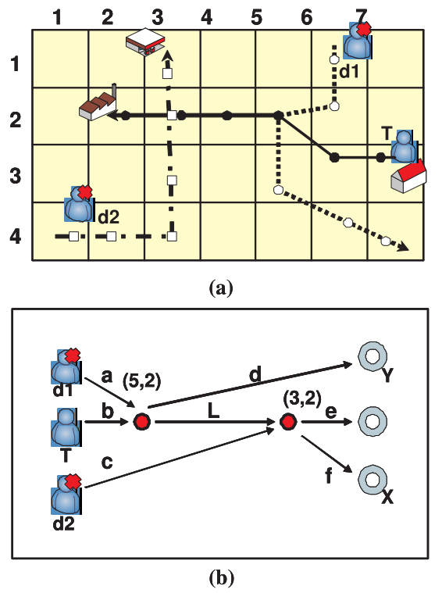
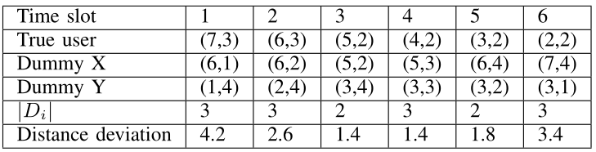
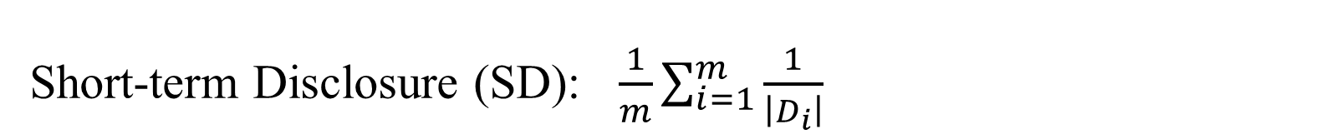
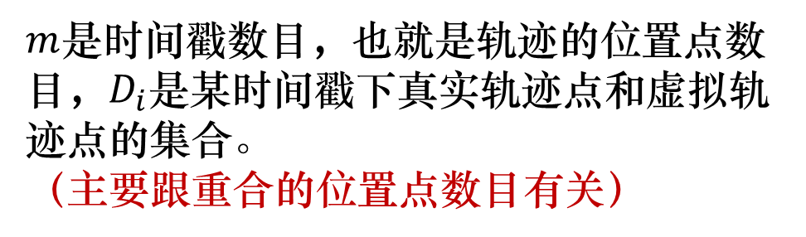
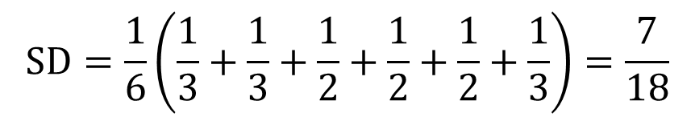
隐私泄露衡量指标
Short-term Disclosure (SD): $\frac{1}{m}\sum_{i=1}^{m}{\frac{1}{\left|D_{i}\right|}}$
$m$是时间戳数目，也就是轨迹的位置点数目，$D_{i}$是某时间戳下真实轨迹点和虚拟轨迹点的集合。
（主要跟重合的位置点数目有关）
$$SD=\frac{1}{6}\left(\frac{1}{3}+\frac{1}{3}+\frac{1}{2}+\frac{1}{2}+\frac{1}{2}+\frac{1}{3}\right)=\frac{7}{18}$$

Slide 5
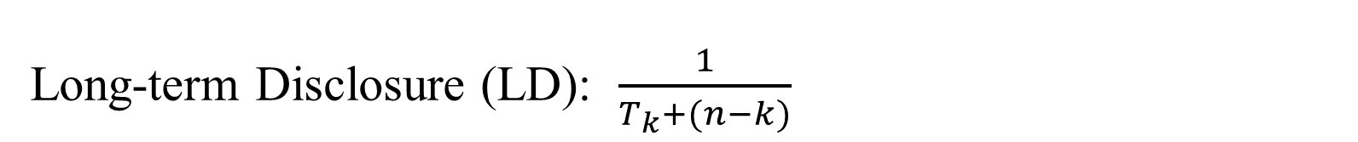
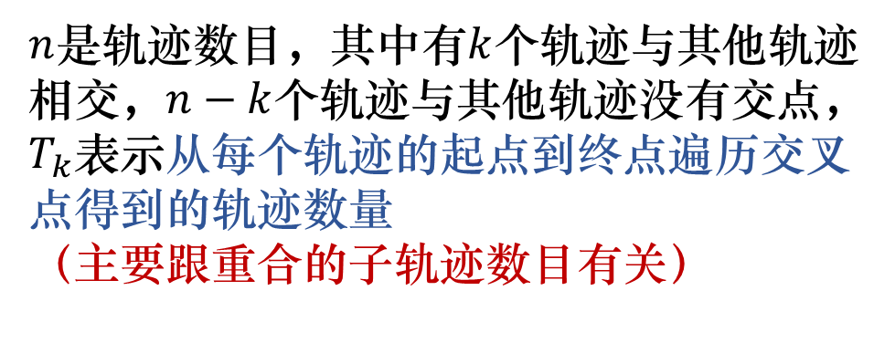

隐私泄露衡量指标
Long-term Disclosure (LD): $\frac{1}{T_{k}+(n−k)}$
$n$是轨迹数目，其中有$k$个轨迹与其他轨迹相交，$n−k$个轨迹与其他轨迹没有交点，$T_{k}$表示从每个轨迹的起点到终点遍历交叉点得到的轨迹数量
（主要跟重合的子轨迹数目有关）
$$\frac{1}{8+(3−3)}=\frac{1}{8}$$

Slide 6
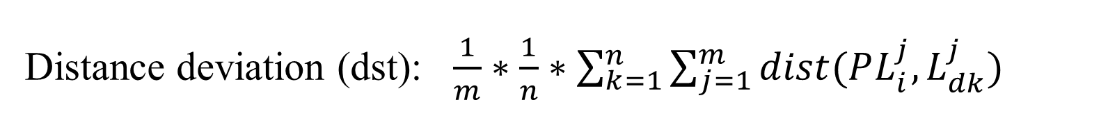
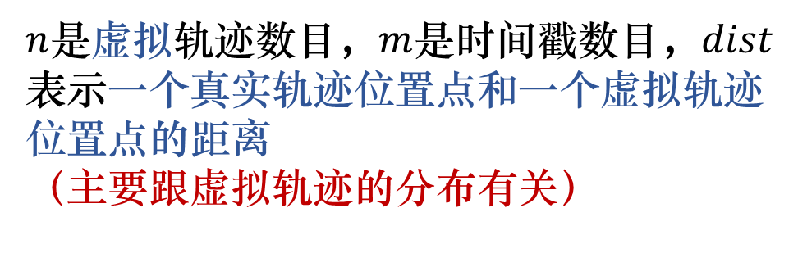
隐私泄露衡量指标
Distance deviation (dst): $\frac{1}{m}∗\frac{1}{n}∗\sum_{k=1}^{n}{\sum_{j=1}^{m}{dist(PL_{i}^{j},L_{dk}^{j})}}$
$n$是虚拟轨迹数目，$m$是时间戳数目，$dist$表示一个真实轨迹位置点和一个虚拟轨迹位置点的距离
（主要跟虚拟轨迹的分布有关）

Slide 7
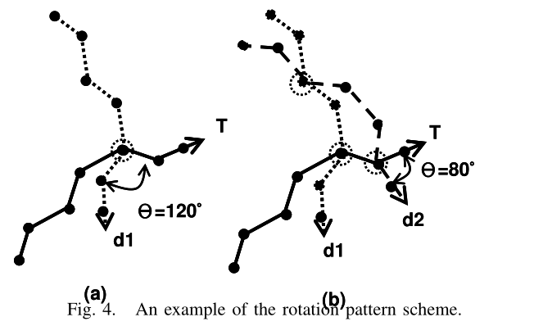
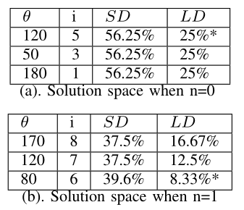
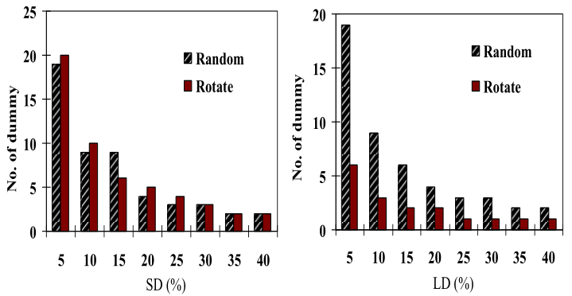
虚拟轨迹生成方法
随机方案：给定起点和终点，随机生成中间点。也有一定的效果。
旋转方案：通过旋转真实轨迹来得到虚拟轨迹。为满足三个隐私指标的限制，先计算出满足距离要求的解空间，遍历解空间，计算SD和LD，隐私暴露符合要求的则被选中为虚拟轨迹。

Slide 8
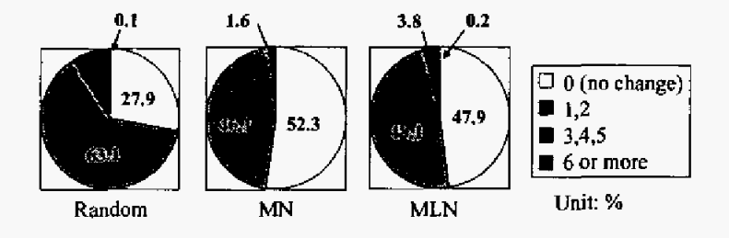
虚拟轨迹生成方法
MN方案(Moving in a Neighborhood)：给定起点，在虚拟位置点的附近确定下一个虚拟位置点。考虑到了有限的速度，因此优于随机生成。
MLN方案(Moving in a Limited Neighborhood)：与MN类似，区别是：下一个位置受区域密度的限制，会尽可能避免生成在有过多真实位置点的地方。该算法适用于用户的通信设备可以获得其他用户的位置数据的情况。

Slide 9
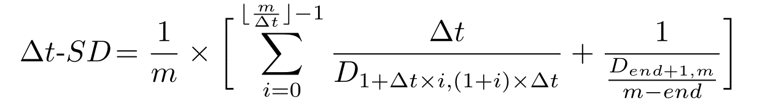
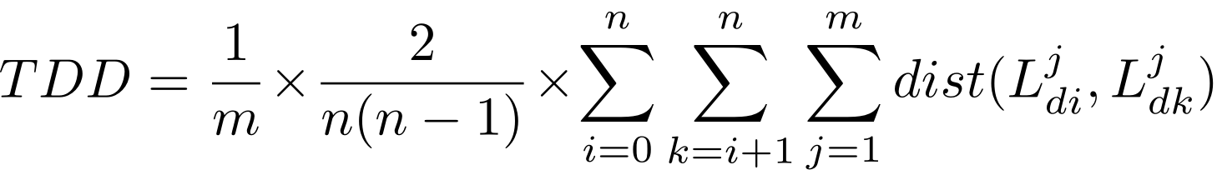
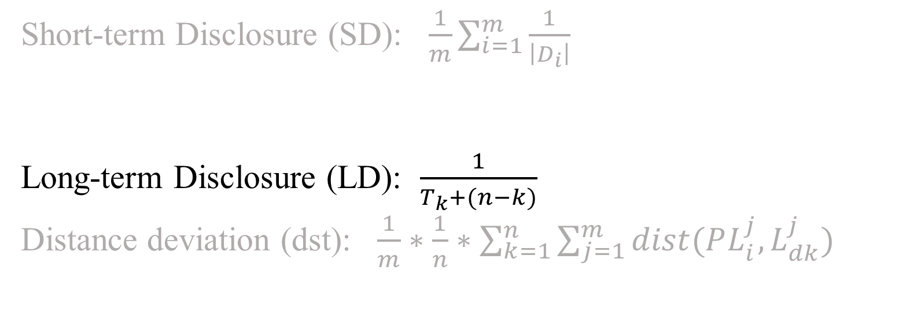
虚拟轨迹生成方法
ADTGA方案：该方案基于旋转方案，改进了2个隐私指标，使得虚拟轨迹的分布更加均匀。实验结果表明该算法可以生成更少的虚拟轨迹来满足相同的隐私要求，并且轨迹在地图上分布更广。
Short-term Disclosure (SD): $\frac{1}{m}\sum_{i=1}^{m}{\frac{1}{\left|D_{i}\right|}}$
Long-term Disclosure (LD): $\frac{1}{T_{k}+(n−k)}$
Distance deviation (dst): $\frac{1}{m}∗\frac{1}{n}∗\sum_{k=1}^{n}{\sum_{j=1}^{m}{dist(PL_{i}^{j},L_{dk}^{j})}}$
Δt-Short term Disclosure(Δt-SD)：
Trajectories Distance Deviation (TDD):

Slide 10
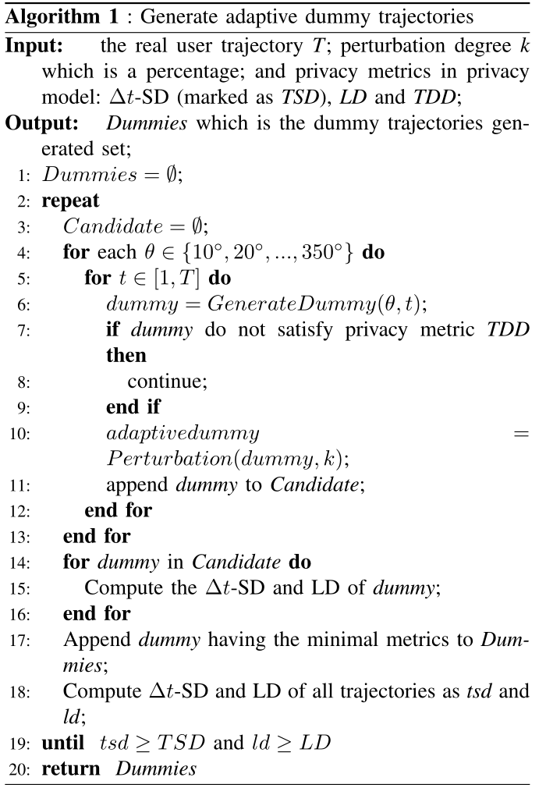
虚拟轨迹生成方法
ADTGA方案：

Slide 11
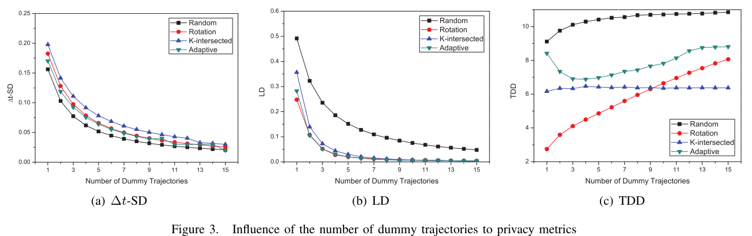
虚拟轨迹生成方法
ADTGA方案效果： 总体来说在相同隐私泄露程度下需要更少的虚拟轨迹

Slide 12
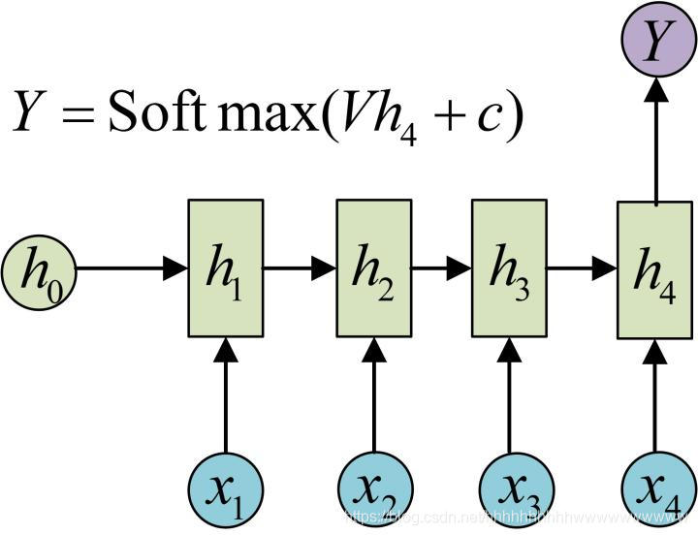
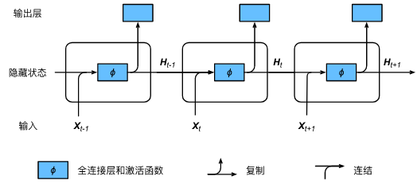
补充知识：RNN和LSTM
RNN (Recurrent Neural Network): 循环神经网络，是以序列数据为输入，在序列的演进方向进行递归且所有节点（循环单元）按链式连接的神经网络。

Slide 13
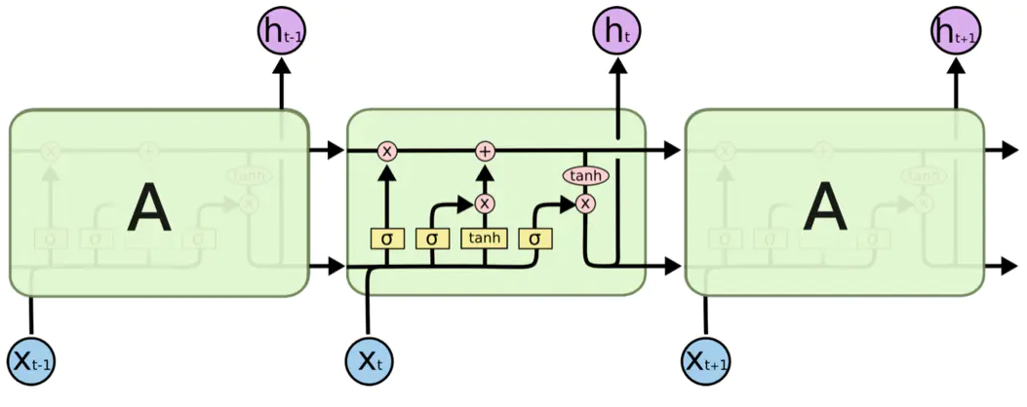
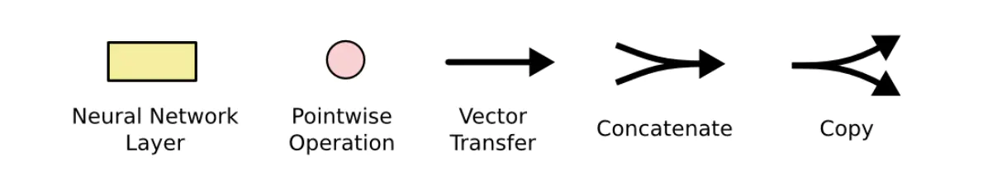
补充知识：RNN和LSTM
LSTM (long short-term memory): RNN 的一种变体，其核心概念在于细胞状态以及“门”结构。细胞状态相当于信息传输的路径，让信息能在序列连中传递下去。信息的添加和移除我们通过“门”结构来实现，“门”结构在训练过程中会去学习该保存或遗忘哪些信息。

Slide 14
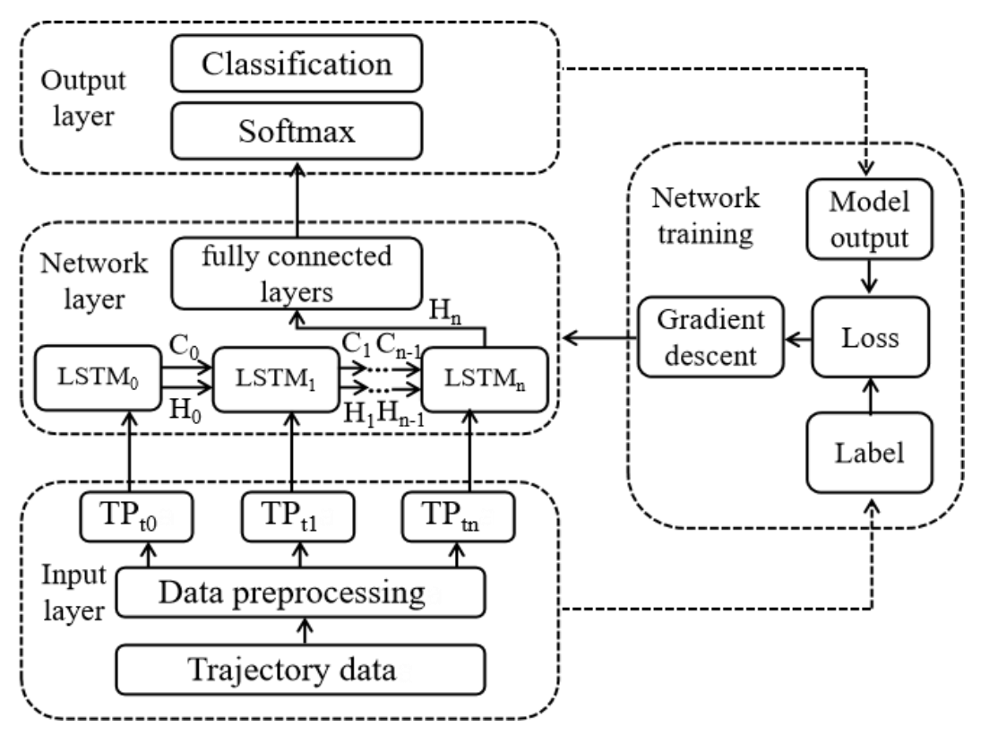
虚拟轨迹检测方法-LSTM
基于LSTM的虚拟轨迹段检测网络结构：
①
②
③
④

Slide 15
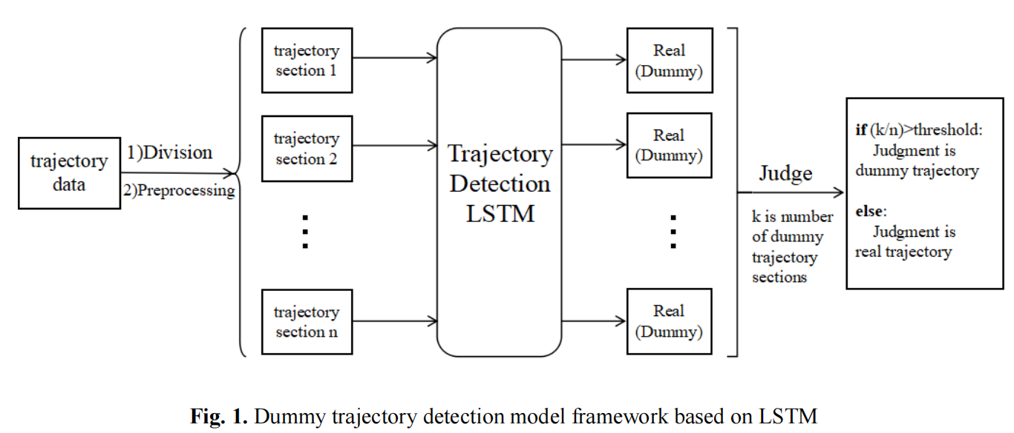
虚拟轨迹检测方法-LSTM
基于LSTM的虚拟轨迹检测总体框架：

Slide 16
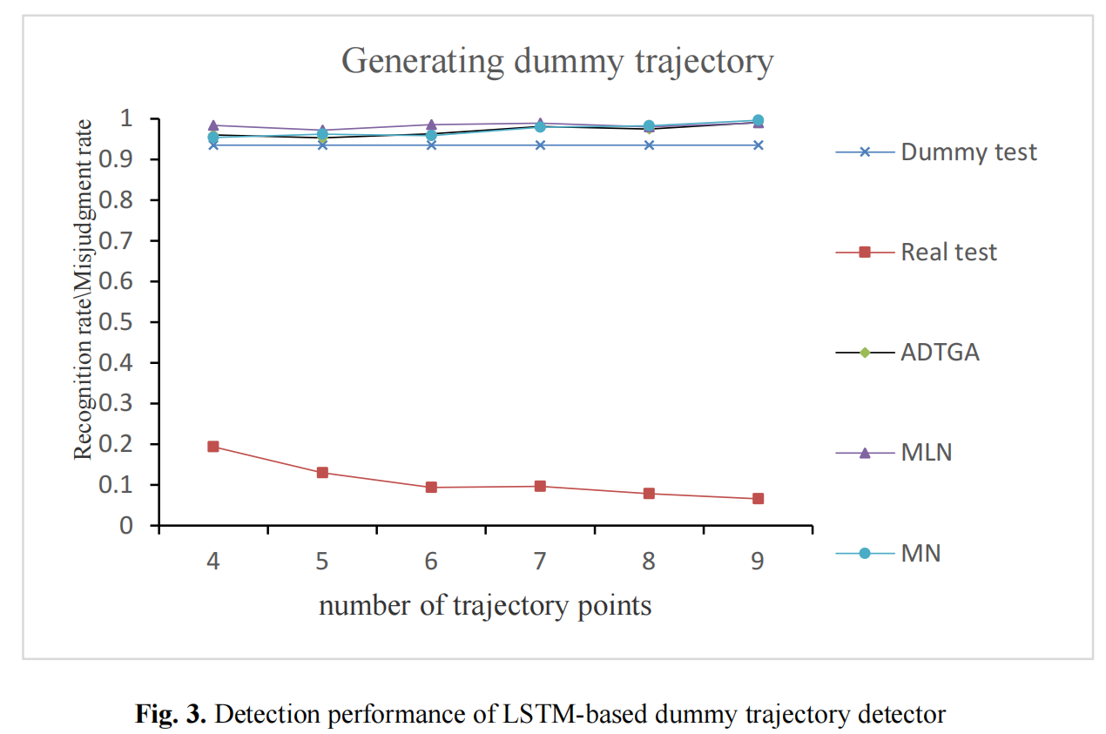
虚拟轨迹检测方法-LSTM
基于LSTM的虚拟轨迹检测效果：准确率基本在90%以上

Slide 17
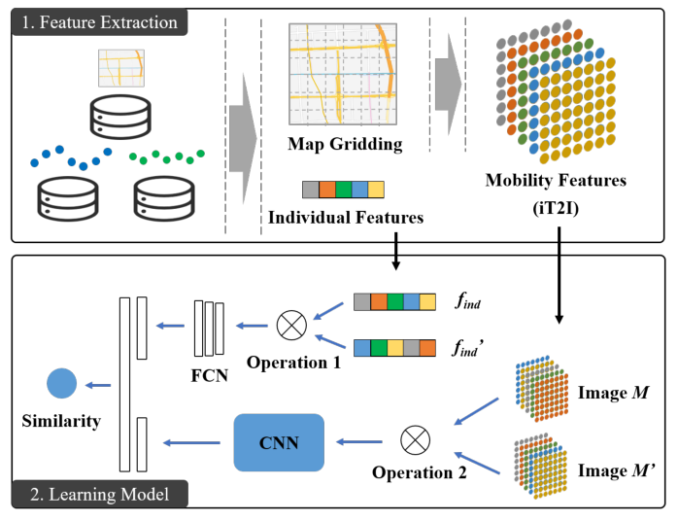
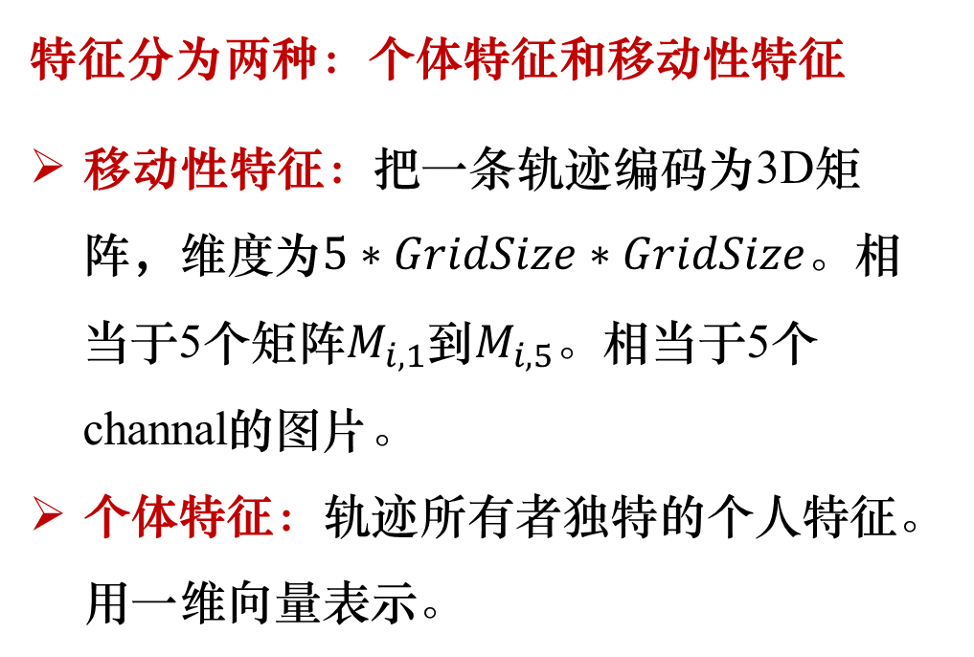
虚拟轨迹检测方法-TSHN
TSHN虚拟轨迹检测（实际是轨迹相似度计算）总体框架
两个主要阶段：特征提取和模型学习
特征分为两种：个体特征和移动性特征
移动性特征：把一条轨迹编码为3D矩阵，维度为$5∗GridSize∗GridSize$。相当于5个矩阵$M_{i,1}$到$M_{i,5}$。相当于5个channal的图片。
个体特征：轨迹所有者独特的个人特征。用一维向量表示。

Slide 18
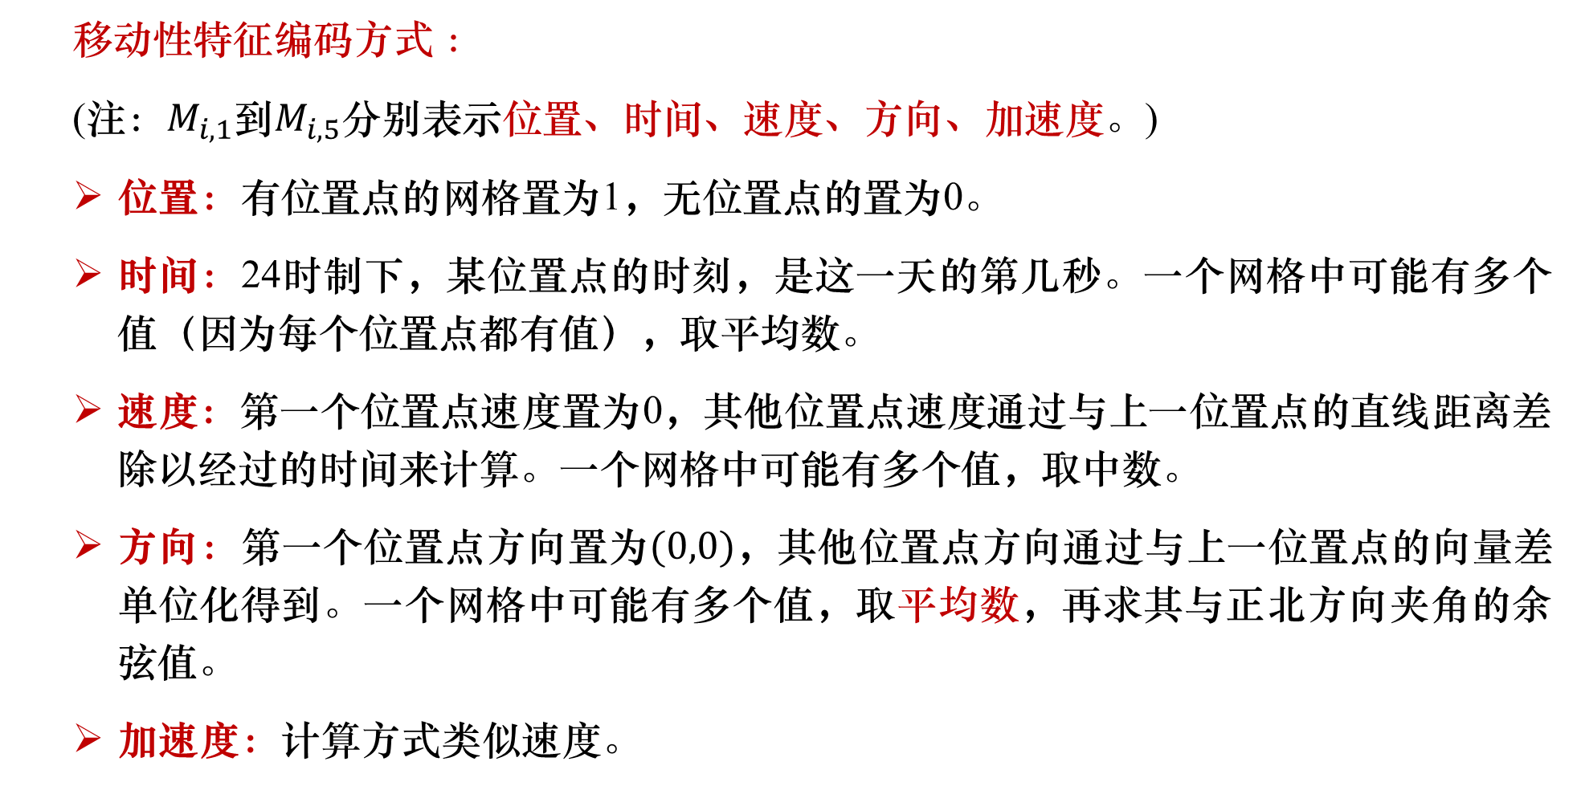
虚拟轨迹检测方法-TSHN
移动性特征编码方式 ：
(注：$M_{i,1}$到$M_{i,5}$分别表示位置、时间、速度、方向、加速度。)
位置：有位置点的网格置为1，无位置点的置为0。
时间：24时制下，某位置点的时刻，是这一天的第几秒。一个网格中可能有多个值（因为每个位置点都有值），取平均数。
速度：第一个位置点速度置为0，其他位置点速度通过与上一位置点的直线距离差除以经过的时间来计算。一个网格中可能有多个值，取中数。
方向：第一个位置点方向置为$(0,0)$，其他位置点方向通过与上一位置点的向量差单位化得到。一个网格中可能有多个值，取平均数，再求其与正北方向夹角的余弦值。
加速度：计算方式类似速度。

Slide 19
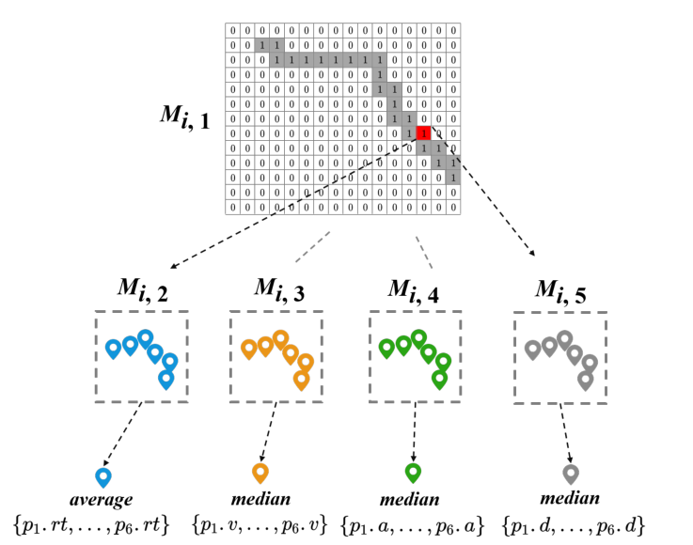
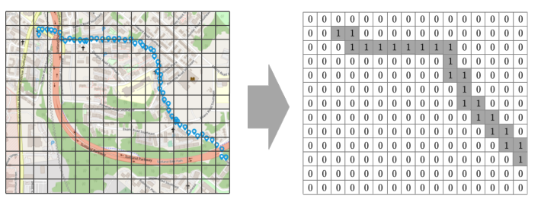
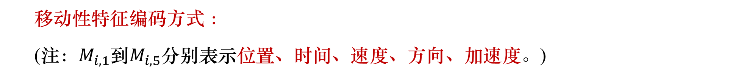
虚拟轨迹检测方法-TSHN
移动性特征编码方式 ：
(注：$M_{i,1}$到$M_{i,5}$分别表示位置、时间、速度、方向、加速度。)

Slide 20
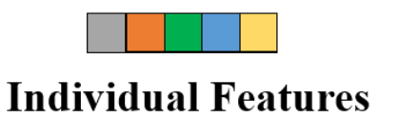
虚拟轨迹检测方法-TSHN
个体特征编码方式：
(注：向量元素分别为兴趣点坐标、轨迹距离、轨迹用时、起始时间、平均速度。)
[兴趣点坐标，轨迹距离，轨迹用时，起始时间，平均速度]

Slide 21
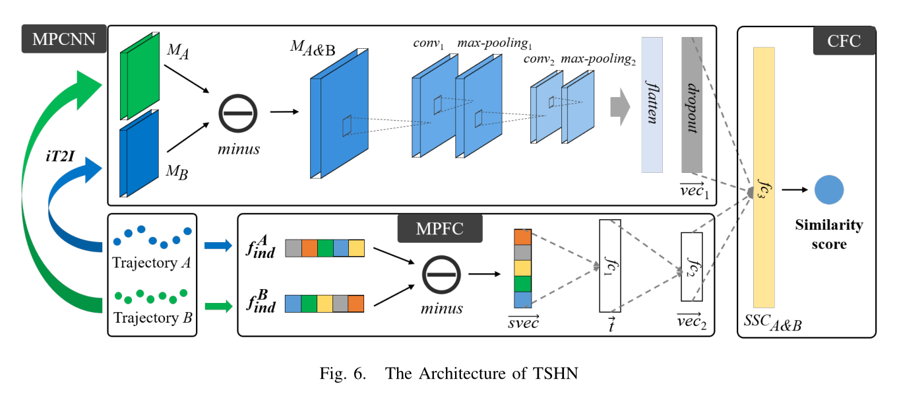
虚拟轨迹检测方法-TSHN
TSHN虚拟轨迹检测（实际是轨迹相似度计算）网络结构

Slide 22
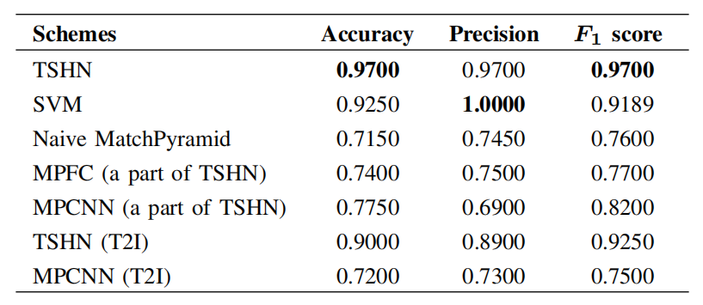
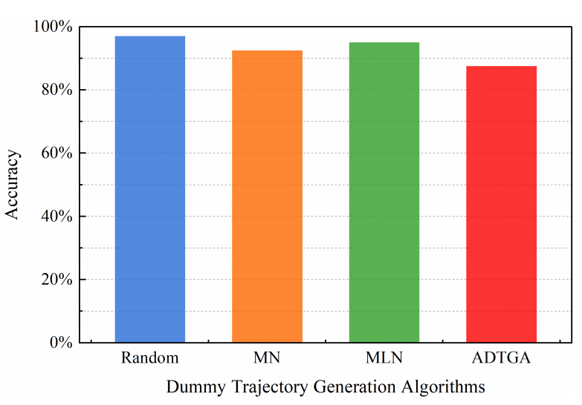
虚拟轨迹检测方法-TSHN
TSHN虚拟轨迹检测（实际是轨迹相似度计算）效果

Slide 23
Thank You For Listening！
张文博 2022.02.16

